Slide 1
C++文件组织与C++运算符的应用
单击此处添加副标题内容
汇报人：曾瑶瑶
2020/10/19

Slide 2
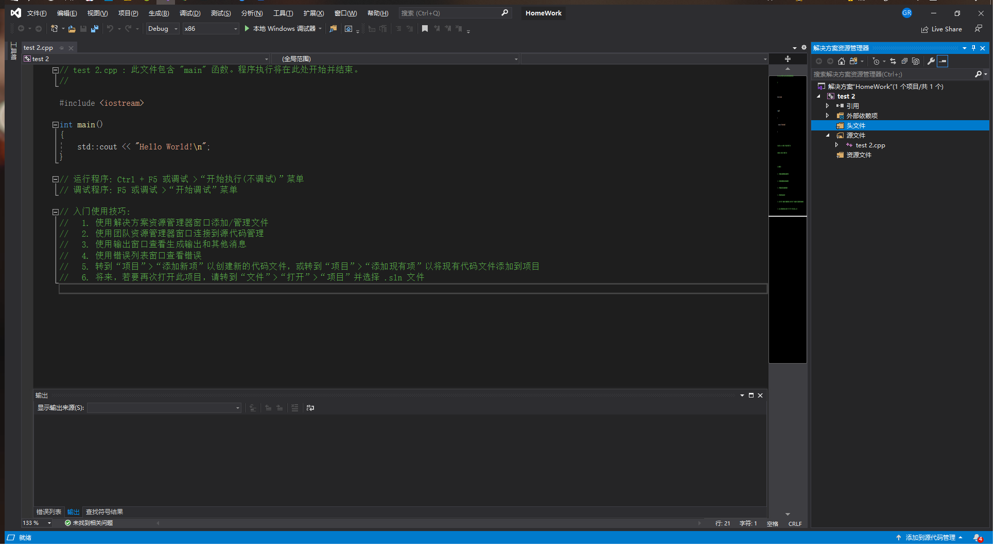
创建项目：test 2（实验二）

Slide 3
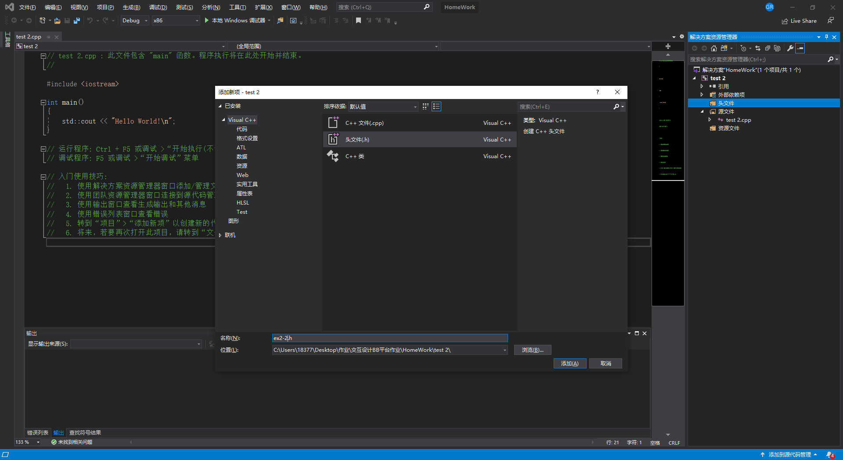
创建头文件 .h

Slide 4
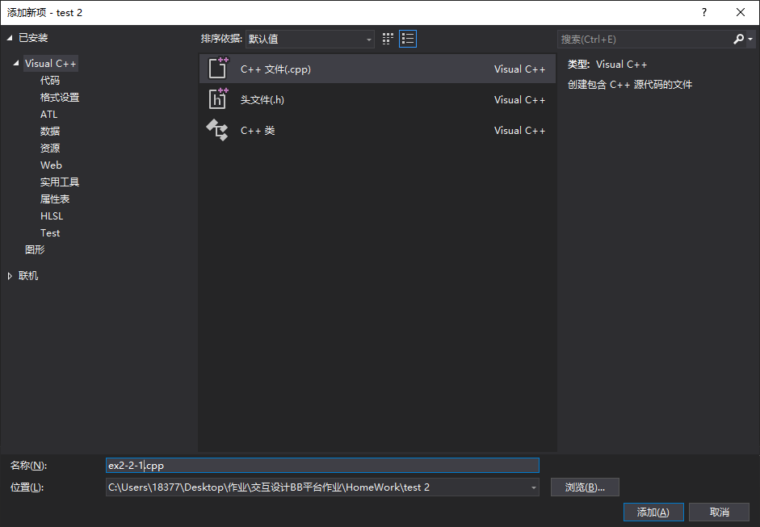
创建源文件 .cpp

Slide 5
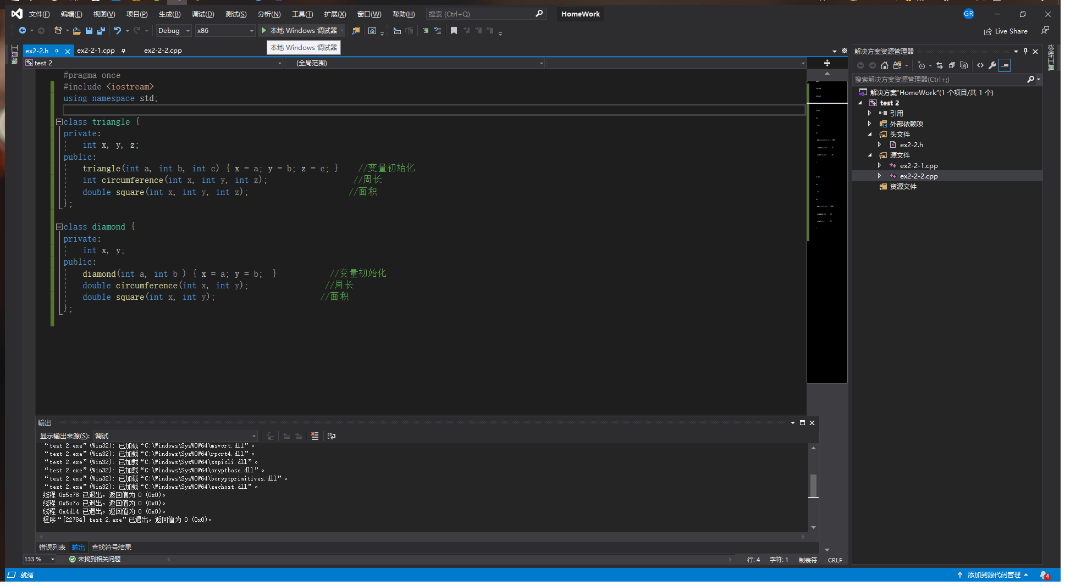
定义类：triangle三角形
diamond菱形

Slide 6
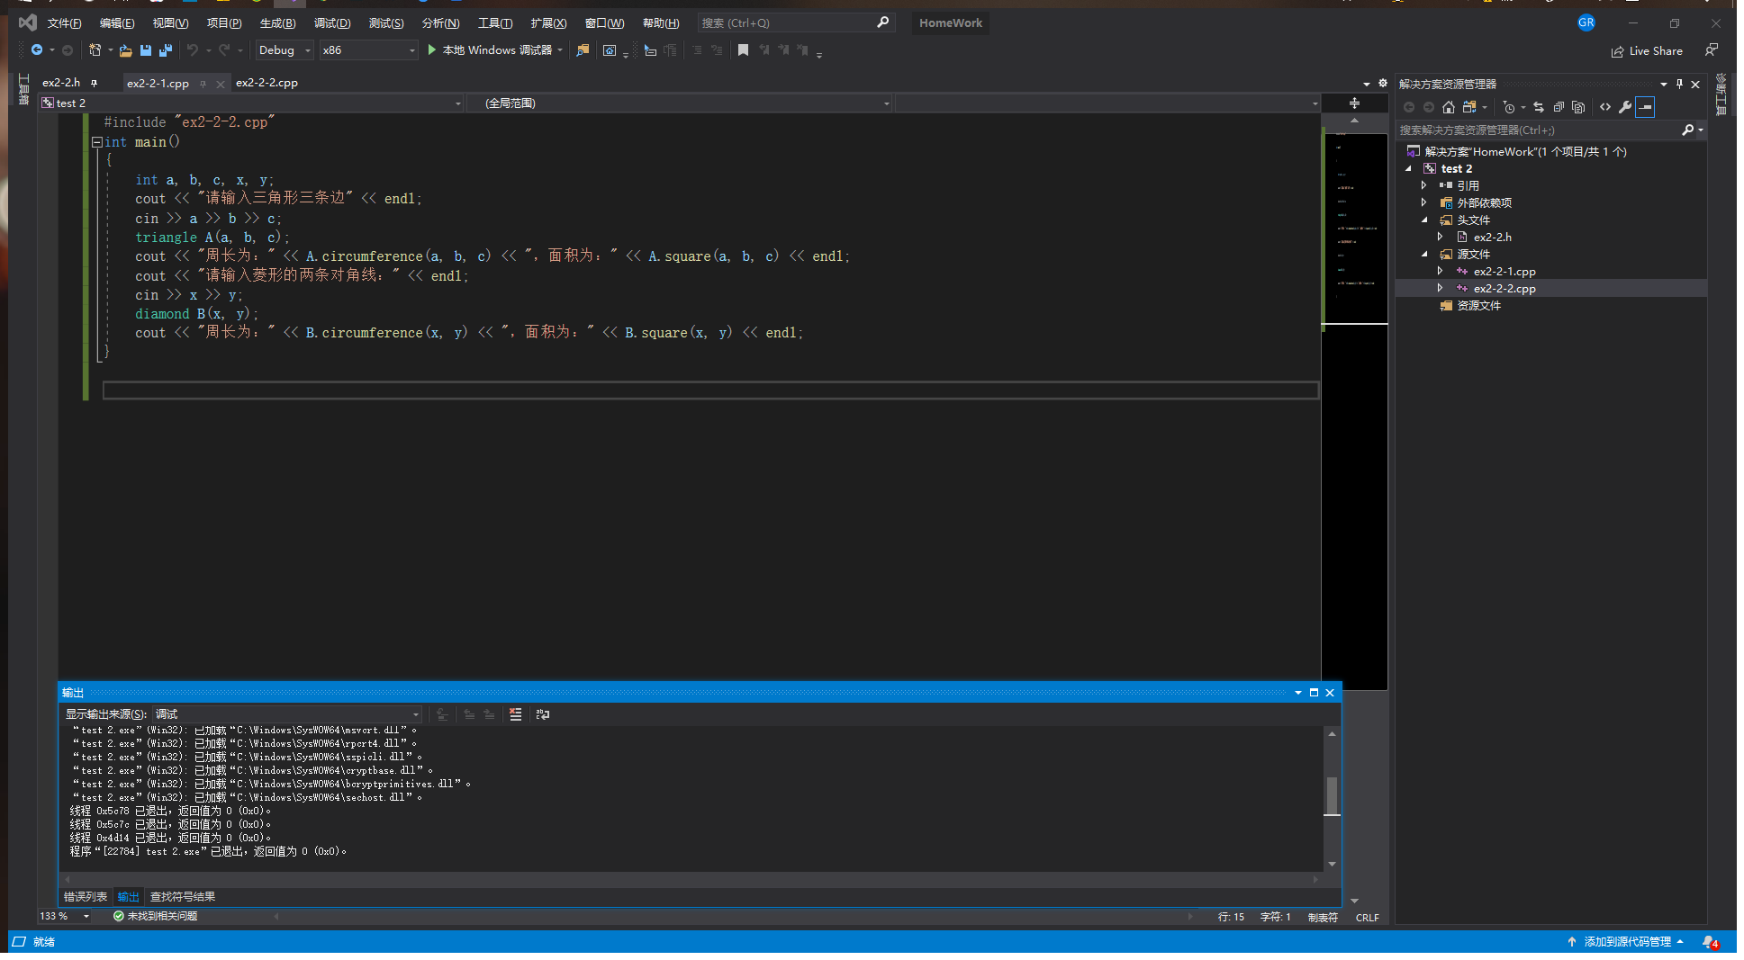
定义main函数
键盘输入数据，即对象参数

Slide 7
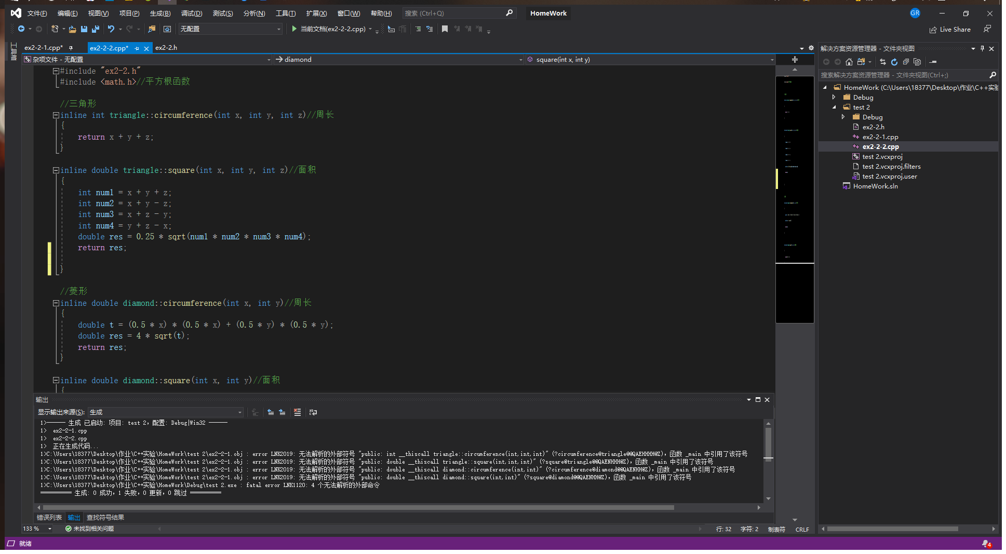
补全内容，数学运算

Slide 8
请输入三角形三条边 3 4 5 周长为：12，面积为：6 请输入菱形的两条对角线： 6 8 周长为：20，面积为：24
代入特殊值检验结果：

Slide 9
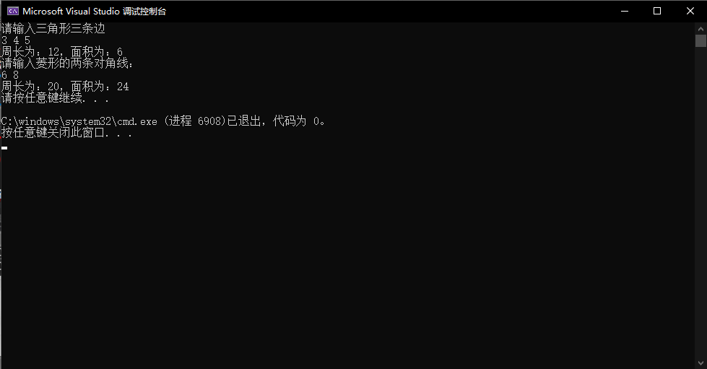

Slide 10
谢谢观看

